Slide 1
Taller de Proyecto II
Plan de proyecto PC.6 - Combi IoT
Integrantes del grupo de desarrollo:
Giammarini, Paula Andrea 1218/8
Trybus, Magdalena 1652/3
Zappettini, Victoria 1607/7

Slide 2



Objetivos
Mejorar la calidad de la experiencia del usuario respecto al servicio de combi mediante una plataforma web y un dispositivo móvil.
Generar código pdf417 a través de la plataforma
Llegada de la combi a la parada
Inconvenientes
Desencriptar código pdf417
Acreditación del viaje
Reserva del pasaje
Notificación
Validación del pasaje
Taller de Proyecto II - 2020

Slide 3
Funcionalidad
PARTE I : Reserva del pasaje
Reciben
Genera
Aplicación
Código pdf417
Consulta
Usuarios
SQL
Base de datos relacional
Reserva de pasaje y registro de usuario
Taller de Proyecto II - 2020

Slide 4




Funcionalidad
PARTE II : Validación y acreditación del viaje
Captura
Envia
.
.
Usuarios
Código pdf417
Webcam
Raspberry pi
Combi
Acredita el viaje
Decodifica y valida el pasaje
Taller de Proyecto II - 2020

Slide 5
Software
Sistema a desarrollar
API Restful /sistema web
Base de datos relacional SQL
Sistema de control para la raspberry
Trabajo inicial
Sin hardware
Desarrollo de funcionalidad de registro de usuario y reserva de pasajes
SQL
Taller de Proyecto II - 2020

Slide 6
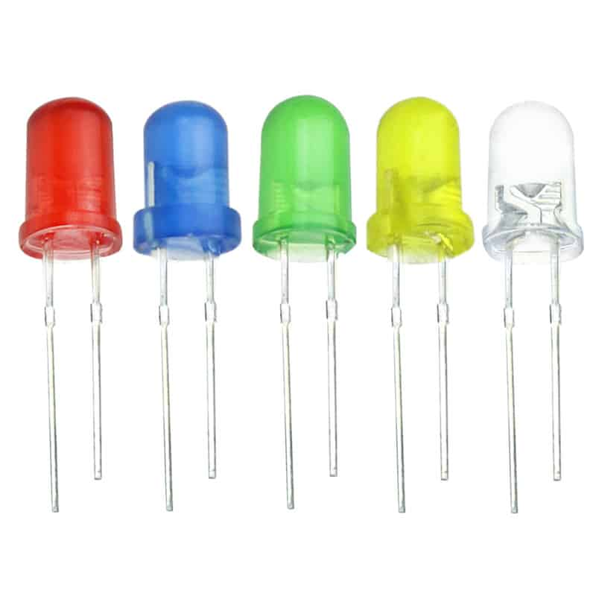
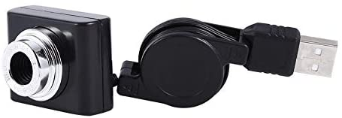
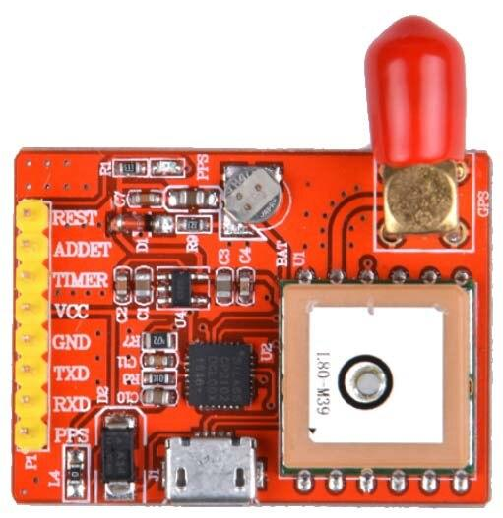
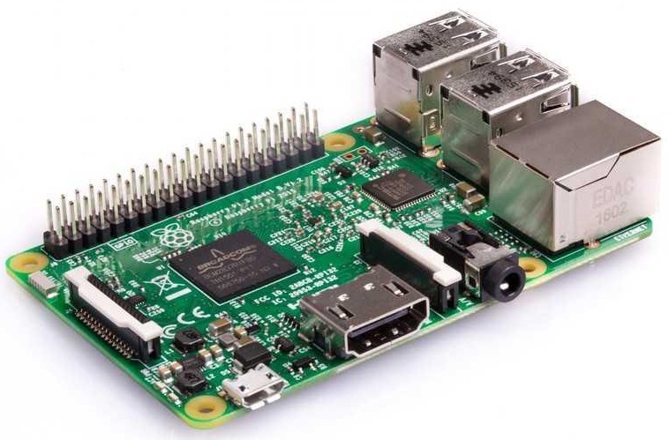
Hardware
Raspberry Pi 3 model B
Webcam USB
Matriz de Leds
GPS (posible mejora)
Para este proyecto no se desarrollará ningún hardware
Taller de Proyecto II - 2020

Slide 7
¡ GRACIAS !

